Slide 1
サブスペシャルティ新専門医制度での心臓血管外科専門医認定機構の対応
心臓血管外科専門医認定機構
川崎医科大学心臓血管外科
種本和雄

Slide 2

発表者全員の利益相反
自己申告書
筆頭発表者名： 種本和雄
演題発表に関連し、開示すべきCO I 関係にある企業などはありません。

Slide 3
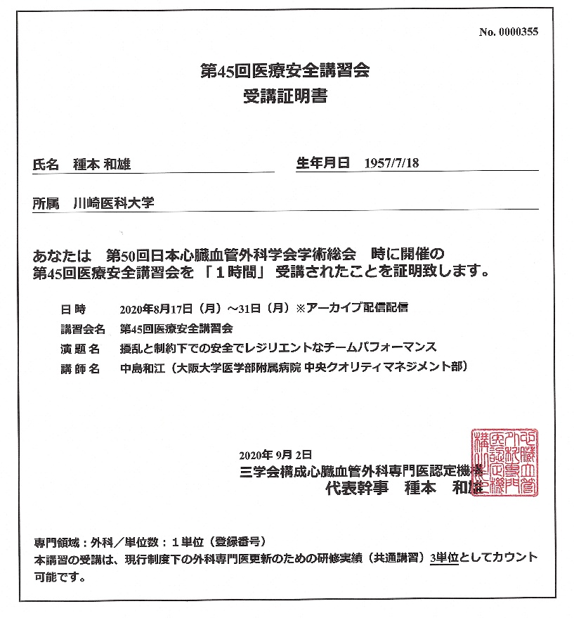
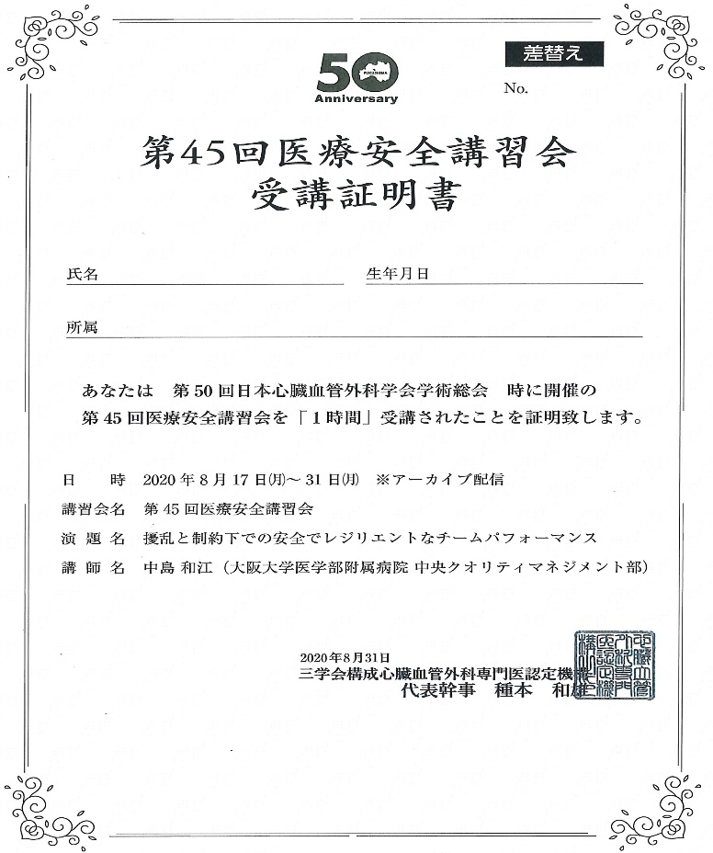
第50回日本心臓血管外科学会総会（福島）で
下記のクレジットを取得された方へ
・卒後教育セミナー
・医療安全講習会
・指導医講習会
×
〇

Slide 4
（予定のお知らせ）
4回目更新専門医の
手術実績免除の件
3回更新された専門医の方について、4回目の更新時の手術実績の提出は免除
何らかの方法で臨床に従事しておられることの証明は求めます（詳細未定）。
2004年から継続して専門医資格を更新しておられる方について、2023年申請の4回目の更新が該当します。

Slide 5
2020年の心臓血管外科専門医試験
@東京国際フォーラム
2020年12月24日 92名の新専門医誕生
今後の予定
2021年12月24日 東京国際フォーラム
2022年12月16日 東京国際フォーラム
（新専門医制度最初の試験の予定）

Slide 6
OffJTについて
2022年新規受験者から申請時にOffJT30時間および体外循環経験5例を求める。
2017年以降の新規申請者で、新規申請時に上記条件を揃えていなかった場合には、初回更新申請までに整える。
今回のCOVID-19特別措置によって2023年初回更新申請となる場合にはその時期までに整える。

Slide 7
On-line (remote) OffJTの導入
COVID-19対応およびpost (with) COVIDの時代にface to faceでの従来型のOffJTの実施が難しくなる可能性が高い。
On-line (remote) offJTとすることによって、遠く離れた指導者、場合によっては海外の指導者から直接指導を受けることが出来る。
施行要件、確認方法などのルールについては現在検討中

Slide 8
更 新 対 象 者
点線枠は
今回導入項目
更新条件充足
更新猶予希望
猶予条件を満たす
更新条件を満たさない
専門医失効
経験症例数だけ満たさない
更新申請
更新猶予申請
（最大2年間）
失効から1年以内に直近5年間での経験症例数以外の更新条件を充足
失効から1年以内に直近
5年間での全ての更新条件を充足
認定登録医申請
専門医更新認定
専門医継続
（最大2年間）
認定登録医
（専門医は失効）
有効5年間での更新条件充足
直近5年間*での更新条件充足
更新条件充足しない場合
*認定登録医となってからの 期間は問わない
専門医復活再認定
復活再認定申請
認定登録医更新（5年毎）
（経験症例数以外の条件充足）

Slide 9
再取得制度の特例
2019年から2022年は、過去に専門医であった方は再取得制度の対象とする。
2023年からは失効後1年以内のみ再取得の対象に
再取得された場合には更新とはならないが、過去の更新履歴は引き継ぎ、修練指導者であった方は修練指導者として復活できる。
専門医失効後再受験の場合
専門医失効して再受験で再度、専門医になられた場合には、更新履歴は引き継げないが、修練指導者であった方は修練指導者に戻れる。

Slide 10


新専門医制度への対応

Slide 11
外科専門研修と心臓血管外科修練の連携
1年、2年
3年目
4年目
5年目
6年目
7年目
8年目～
外科専門研修
開始登録
外科専門医試験
心臓血管外科専門医試験
初期
臨床
研修
2年
ｵｰﾊﾞｰﾗｯﾌﾟ
なし
卒後8年
（2+3+3）
心臓血管外科修練
外科専門研修
心臓血管外科修練
最大2年
ｵｰﾊﾞｰﾗｯﾌﾟし
最短で
卒後６年
（2+1+3）
1年
以上
心臓血管外科専門医試験
心臓血管外科修練
開始登録

Slide 12
2018/4 2019/4 2020/4 2021/4 2022/4 2023/4 2024/4 2025/4
新専門医制度1年生（2016年卒）の動き
外科専門研修3年間
心臓血管外科
修練（単独型）
心臓血管外科
修練（連動型）
心臓血管外科
専門医試験
心臓血管外科
専門医試験
Running here !
外科専門医試験

Slide 13
現行制度
：基幹施設
：関連施設
：修練医
施設の移動には制限を設けていない

Slide 14
新制度での施設の資格と役割
修練統括施設、連携施設
施設の役割的な名称
基幹施設、関連施設
施設の資格的な名称

Slide 15
施設群の条件
・ 先天性心疾患（adult congenitalを含む）
・ 成人心疾患・胸部大血管疾患
・ 腹部・末梢血管疾患
・ 血管内治療
上記4領域の全ての症例経験を提供できるような施設群としてください。各施設が複数の施設群に属することは妨げず、また症例数や専門医数の按分も不要です。
施設群でNCD登録心臓血管外科手術症例数が500例以上になるようにしてください。
3年の修練期間中に各領域のminimum requirement（10症例の手術経験、術者・助手を問わない）の修練を提供できると修練指導者が判断したら、その領域の修練が可能な施設としてください。
4領域の修練が可能な施設で、複数の修練指導者が常勤していれば単独で修練施設群とすることも可能ですが、出来るだけ複数の施設での修練施設群としてください。
専攻医2名あたり1名以上の専門医が常勤していること。

Slide 16

新専門医制度での修練施設群
修練統括施設（複数の修練指導者が常勤する基幹施設）
：基幹施設
：関連施設
：専攻医
連携施設
専攻医の移籍可能
修練施設群
専攻医の短期出向修練可能

Slide 17
新専門医制度での修練施設群
修練統括施設（複数の修練指導者が常勤する基幹施設）
複数の施設群に属することも
妨げない 症例数、専門医数
などの按分は必要ない
：基幹施設
：関連施設
：専攻医
専攻医の移籍可能
連携施設
専攻医が同時に複数の施設群に
属することは認めない
修練施設群

Slide 18
施設群申請状況
2020年3月末を締め切りとして102の施設群の登録が行われた。
日本専門医機構の承認が得られ次第、HPに公開予定
公開内容：カリキュラム名
修練統括施設名
修練統括責任者名
2021年10月頃に専攻医を公募開始となる予定で、同年8月頃に日本外科学会、日本専門医機構による審査が行われる予定なので、それまでであれば参加施設の修正、追加などには随時に応じます。

Slide 19
厚生労働省医道審議会
医師分科会医師専門研修部会
2020年3月13日の資料

Slide 20
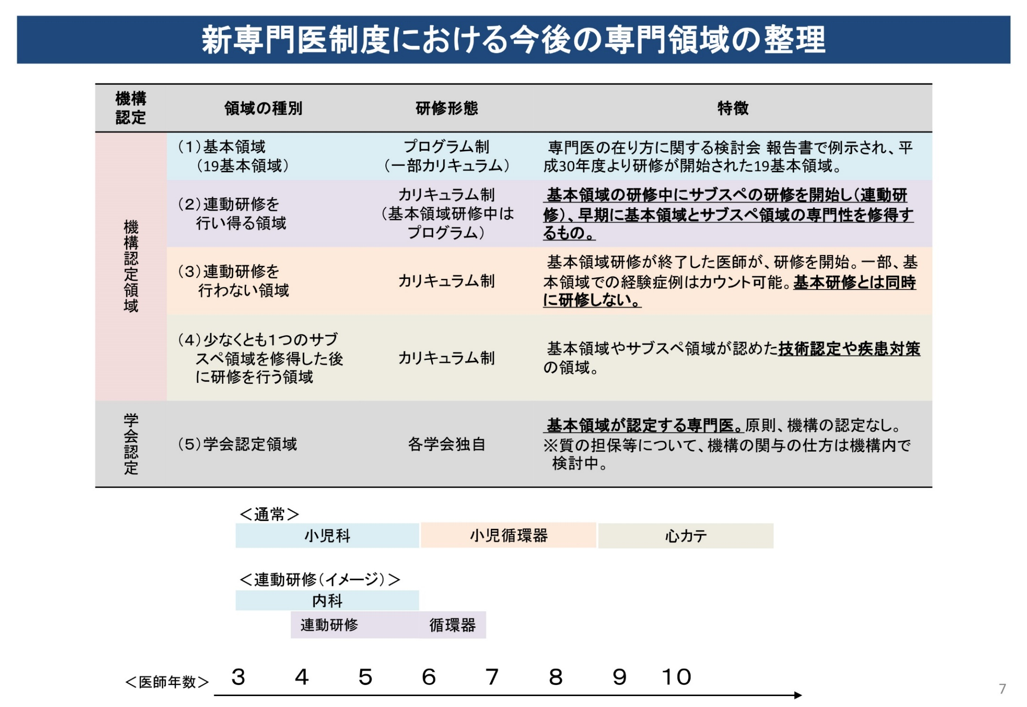

Slide 21
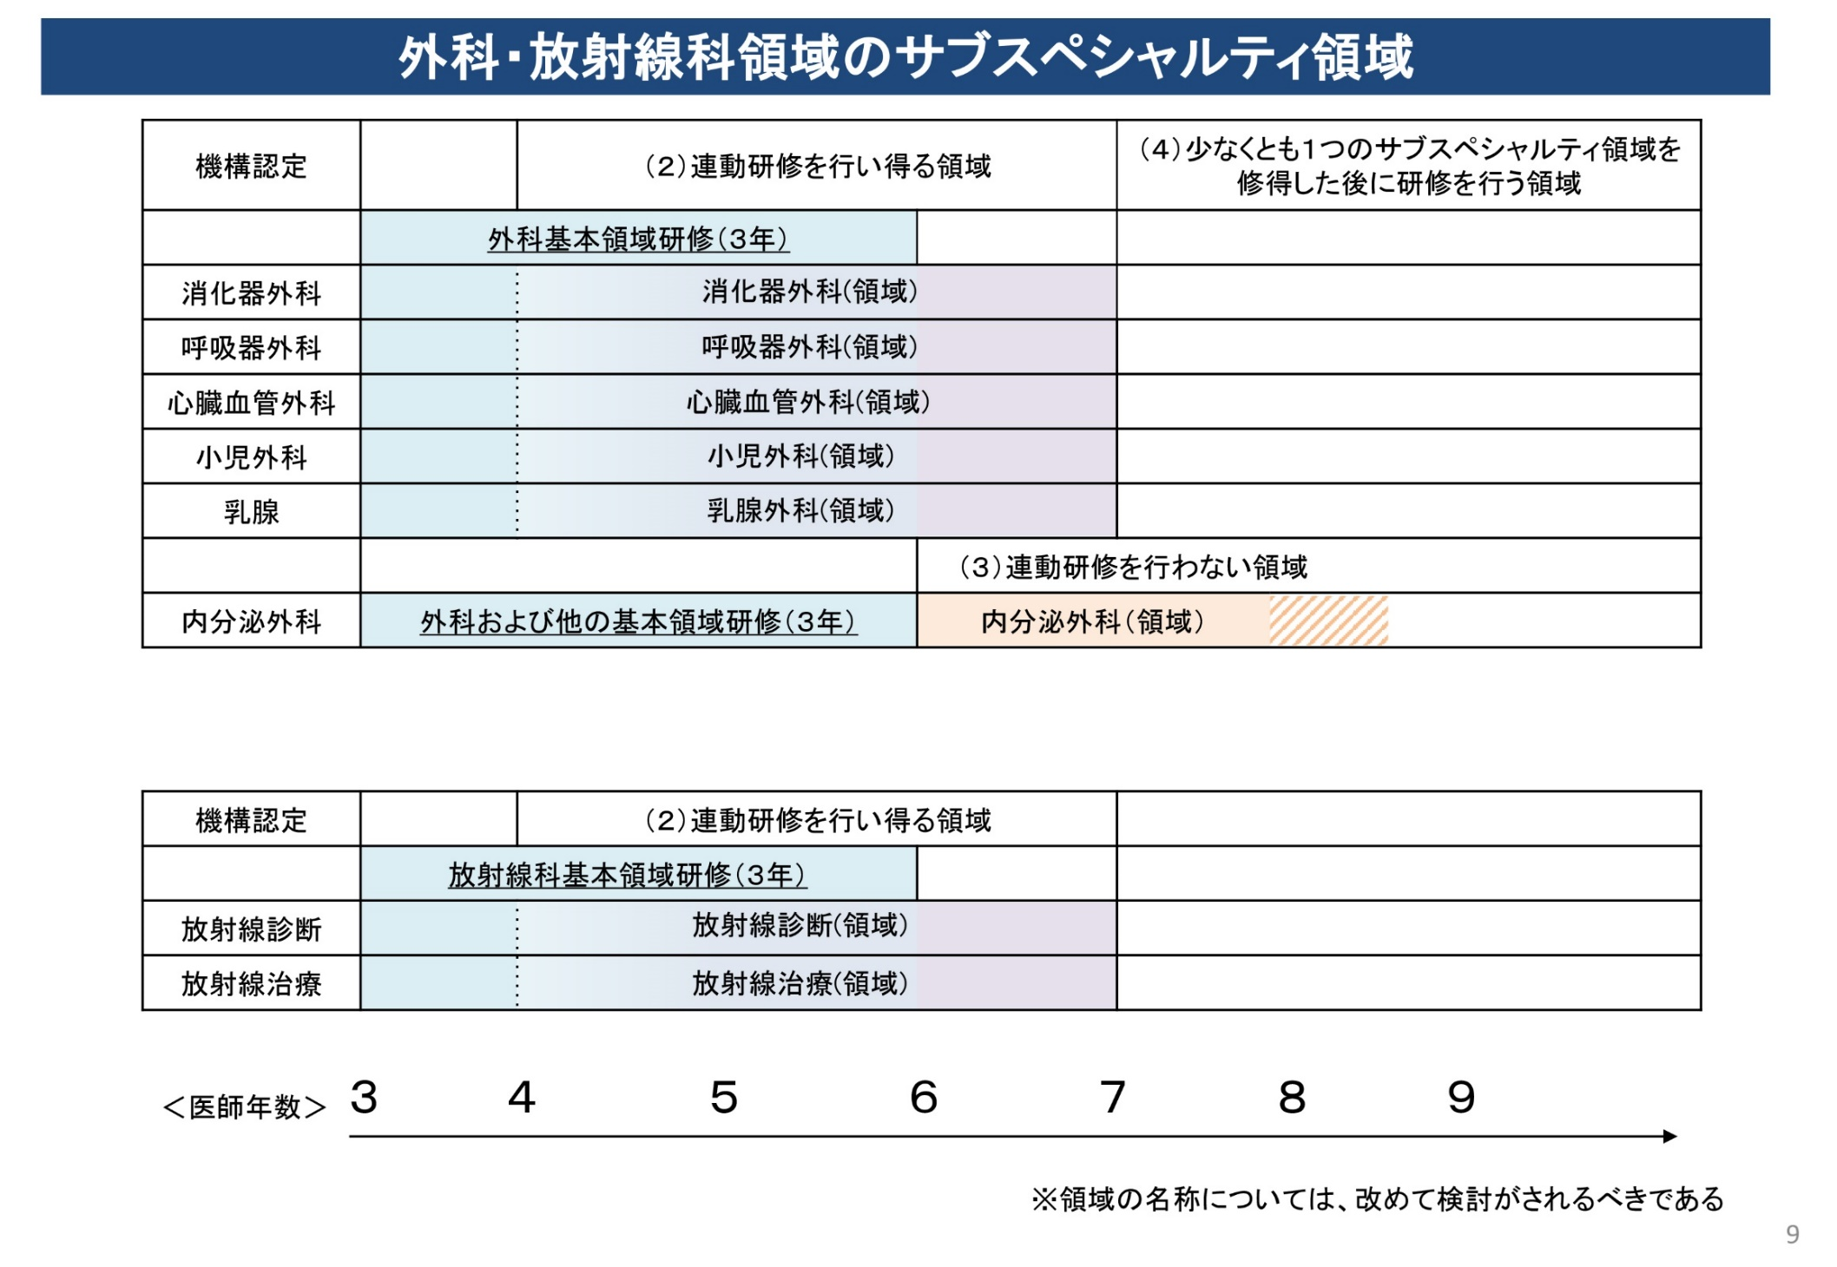

Slide 22
サブスペシャルティ専門研修細則をうけての対応
日本専門医機構は「研修」という呼称を使っているが、心臓血管外科専門医認定機構では「修練」という呼称を引き続き使い続ける。
（日本専門医機構理事長承認済み）
専門研修の最長期間を定める（10年未満）9年の予定？
専門研修修了後5年以内の試験合格を規定に入れる
CAP制への対応
（一定期間に登録できる件数の上限を設定）
単年で登録できるのは、必要症例数の半分まで
到達度を評価して管理するシステムの導入
地域に偏りなく専門研修が行われるための方略

Slide 23
サブスペシャルティ領域専門医制度に関する今後の日程
2020年9月30日 説明・意見交換会
2020年10月14日 サブ領域連絡協議会
2020年12月25日 サブスぺ専門医制度調査票提出
2021年4月～8月 各サブ領域専門医制度検討委員会（現行の心血機構にあたる）の結成後、整備基準、各種規定、公募に必要な資料に関して協議し、基本領域学会サブ領域連絡協議会の承認を得る。
2021年9月 整備基準と各種規定および資料を公表
2021年10月 専攻医公募
2022年2月～3月 日本専門医機構に専攻医の採用・登録について報告し承認後に専攻医登録結果公表
2022年4月 日本専門医機構認定サブ領域専門医修練開始

Slide 24
日本専門医機構代表 兼松 隆之（日本専門医機構副理事長）
外部委員 梶谷 篤（梶谷総合法律事務所）

Slide 25
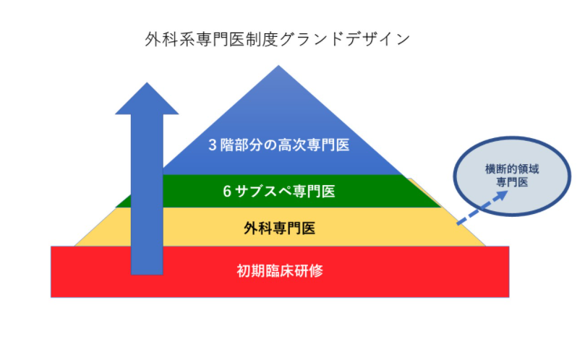
日本外科学会が関与するサブスぺおよび所謂3階部分

Slide 26
現行専門医が日本専門医機構専門医となる方法と時期
更新の機会に日本専門医機構認定の専門医に移行する手続きとなる。
時期についてはアナウンスされていない。
現行専門医制度で求めている更新条件と日本専門医機構認定専門医で求められる更新条件が微妙にずれる可能性がある。専門医は5年間かけて実績を積み上げて更新申請を行うので、「5年後にはこの基準で更新を行います」というのを早く示してやる必要があるので、少なくとも5年間の期間は必要であると言うことを主張している。

Slide 27
循環器専門医
ダブルボードへの対応
（現行制度および新制度）

Slide 28
新制度でのダブルボード
日本専門医機構の説明
心臓血管外科専門医を取得したものが、将来的に循環器専門医を取得することは妨げない。
今のところは基本部分を外科専門医（又は外科認定登録医）としたままで、循環器専門医を取得する道は残されている。
日本専門医機構は一つの専門医のカリキュラムは一つでないといけないので、外科用のカリキュラムを作成することは認められていない。試験の内容を10％～20％程度、外科領域の選択問題とする程度のことは認める。

Slide 29
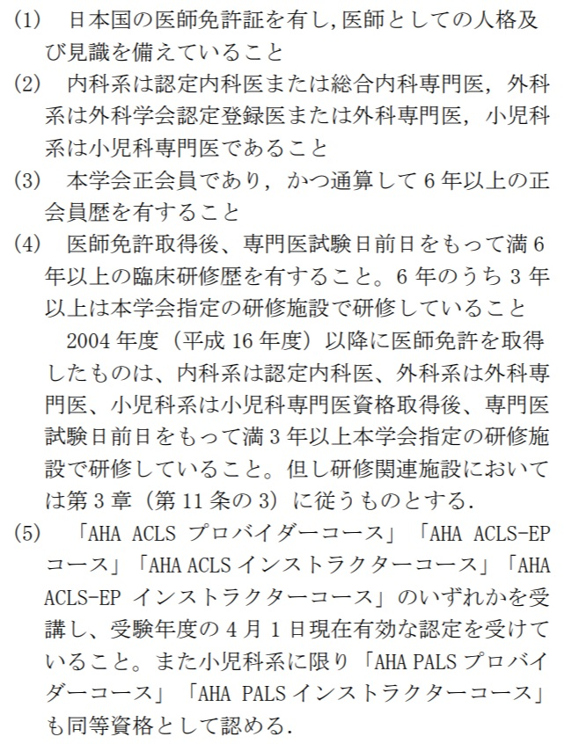
皆さんへのお願い
循環器専門医取得のためには6年間の会員資格が必要です。
日本循環器学会に入会し、その資格を維持しておいてください。

Slide 31
ご清聴ありがとうございました！

